Slide 1




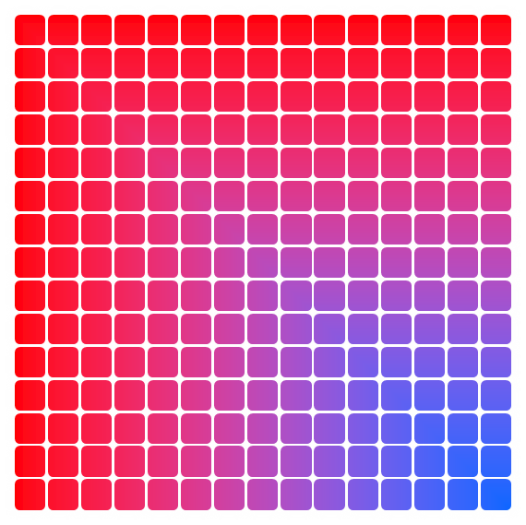




EQUATIONS
80ºC
2D HEAT
40ºC
20ºC

Slide 2
EQUATIONS
80ºC
TÍNH TOÁN KHOA HỌC
40ºC
2D HEAT
BÀI TOÁN PHƯƠNG TRÌNH TRUYỀN NHIỆT
20ºC
Nhóm 1

Slide 3

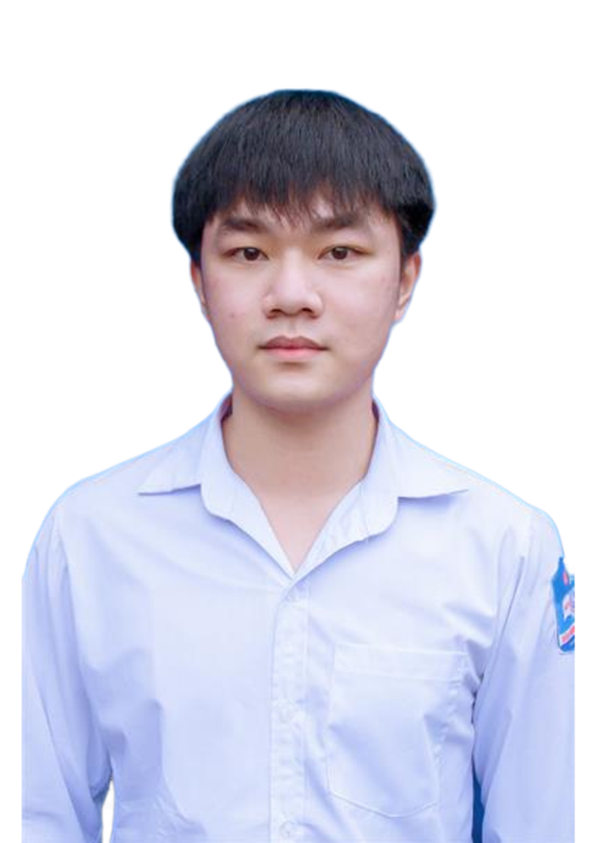

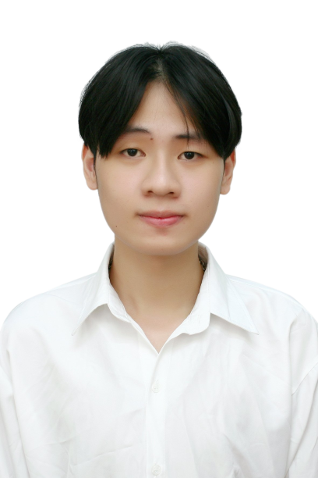





MỤC LỤC
THÀNH VIÊN NHÓM 1
2D equation
Mai Văn Đăng
20225699
Vũ Ngọc Lâm
20225645
Lại Thành Vinh 20225954
Nhóm 1
Nguyễn Hà Bách
20225691
​Trần Doãn Huy
20225859
Đỗ Hoàng Đông
20225807
2D HEAT EQUATIONS

Slide 4
MỤC LỤC
1
CƠ SỞ LÝ THUYẾT
2
PHÁT BIỂU VÀ PHƯƠNG TRÌNH
2D equation
Nhóm 1
3
BÀI TOÁN PHƯƠNG TRÌNH TRUYỀN NHIỆT 2D
4
GIẢI THÍCH CHƯƠNG TRÌNH
2D HEAT EQUATIONS

Slide 5
1.
GIỚI THIỆU BÀI TOÁN
HEAT EQUATIONS
2D HEAT EQUATIONS

Slide 6
CƠ SỞ LÝ THUYẾT
1.
CƠ SỞ LÝ THUYẾT
2D HEAT EQUATIONS

Slide 7
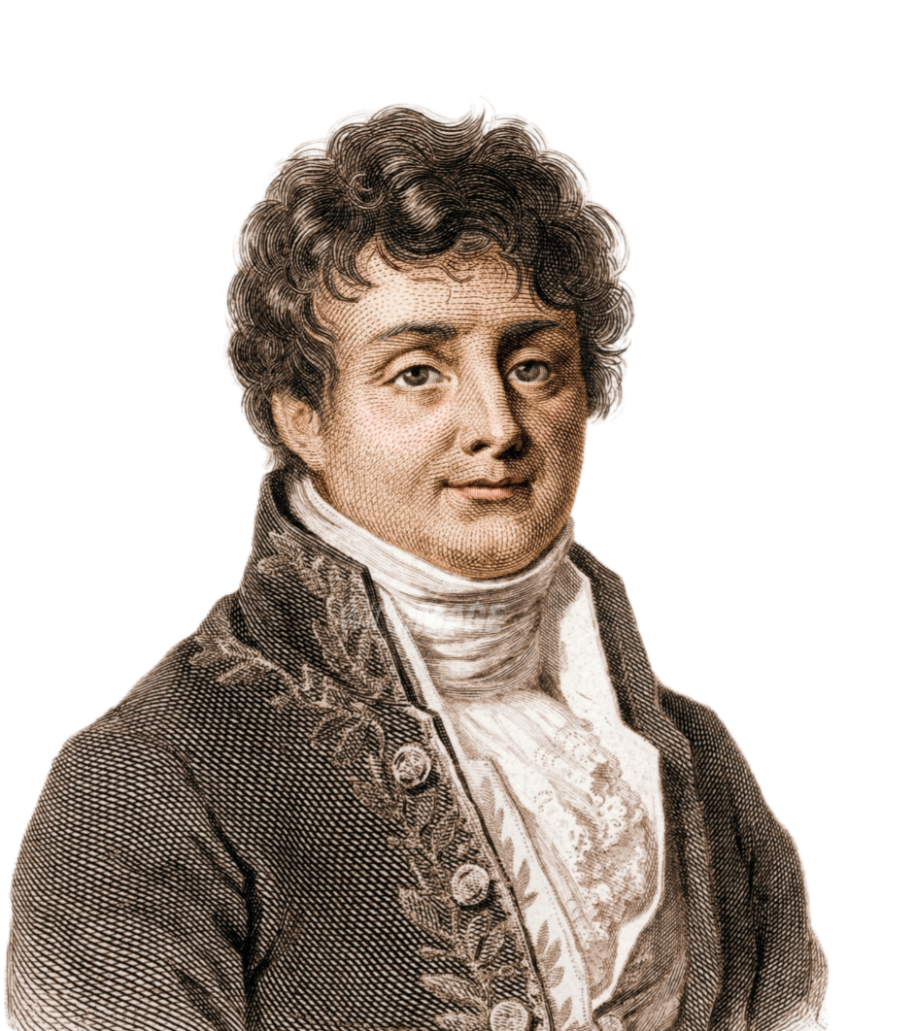
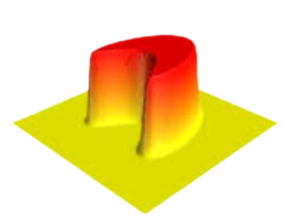
1.
CƠ SỞ LÝ THUYẾT
PHƯƠNG TRÌNH NHIỆT
Trong toán học và vật lí, Phương trình
nhiệt là một phương trình vi phân riêng
(Parabol nguyên mẫu)
Các nghiệm của phương trình nhiệt đôi khi được gọi là hàm nhiệt lượng
2D HEAT EQUATIONS
Notes:
Cơ sở lý thuyết:
Phương trình truyền nhiệt: là 1 phương trình vi phân riêng, có nghiệm là hàm nhiệt lượng
[phân tích hình dáng parabol]

Slide 8
1.
CƠ SỞ LÝ THUYẾT
PHƯƠNG TRÌNH NHIỆT
Joseph Fourier
Nhà toán học và vật lý người Pháp
Trong toán học và vật lí, Phương trình
nhiệt là một phương trình vi phân riêng
(Parabol nguyên mẫu)
Lý thuyết về phương trình nhiệt được Joseph Fourier phát triển lần đầu tiên vào năm 1822 với mục đích mô hình hóa cách một đại lượng như nhiệt khuếch tán qua một vùng nhất định hoặc khuếch tán chất tan trong một dung dịch
Các nghiệm của phương trình nhiệt đôi khi được gọi là hàm nhiệt lượng
2D HEAT EQUATIONS

Slide 9
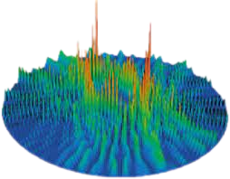
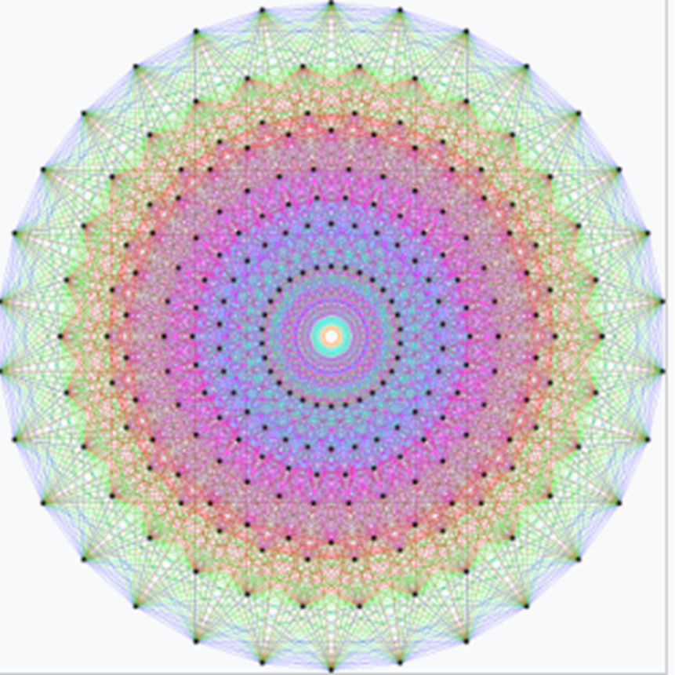
1.
CƠ SỞ LÝ THUYẾT
Ứng dụng về lý thuyết
Được nghiên cứu rộng rãi nhất trong toán học thuần túy
Joseph Fourier
Nhà toán học và vật lý người Pháp
Sự liên quan chặt chẽ đến hình học quang phổ
Là nền tảng tạo phương trình vi phân toàn phần
Lý thuyết về phương trình nhiệt được Joseph Fourier phát triển lần đầu tiên vào năm 1822 với mục đích mô hình hóa cách một đại lượng như nhiệt khuếch tán qua một vùng nhất định hoặc khuếch tán chất tan trong một dung dịch
Toán học thuần túy nghiên cứu tính chất của các đối tượng trừu tượng
2D HEAT EQUATIONS

Slide 10
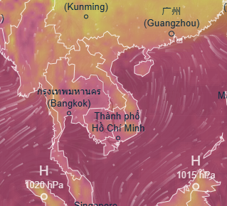
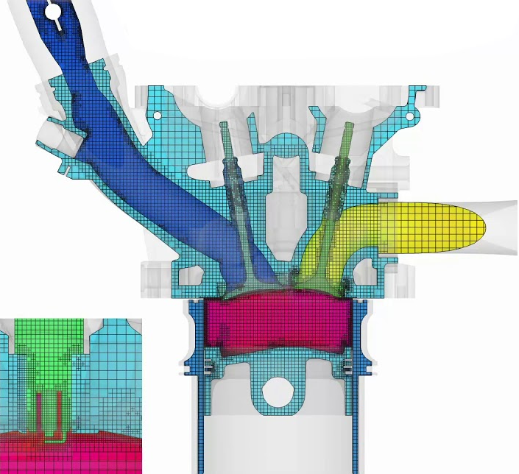
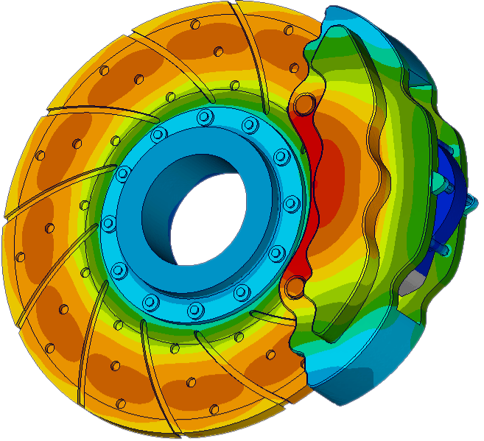
1.
CƠ SỞ LÝ THUYẾT
Ứng dụng về lý thuyết
Được nghiên cứu rộng rãi nhất trong toán học thuần túy
Ứng dụng thực tế
Sự liên quan chặt chẽ đến hình học quang phổ
Là nền tảng tạo phương trình vi phân toàn phần
Mô phỏng khí hậu
Truyền nhiệt trong vật liệu
Động cơ đốt trong
Khí hậu
Mô phỏng động cơ đốt trong
Toán học thuần túy nghiên cứu tính chất của các đối tượng trừu tượng
Truyền nhiệt trong vật liệu
2D HEAT EQUATIONS

Slide 11
1.
CƠ SỞ LÝ THUYẾT
#Tiêu đề
Được nghiên cứu rộng rãi nhất trong toán học thuần túy
Ứng dụng thực tế
Sự liên quan chặt chẽ đến hình học quang phổ
Là nền tảng tạo phương trình vi phân toàn phần
Mô phỏng khí hậu
Truyền nhiệt trong vật liệu
Truyền nhiệt trong vật liệu
Động cơ đốt trong
Mô phỏng động cơ đốt trong
Khí hậu
Toán học thuần túy nghiên cứu tính chất của các đối tượng trừu tượng
2D HEAT EQUATIONS

Slide 12
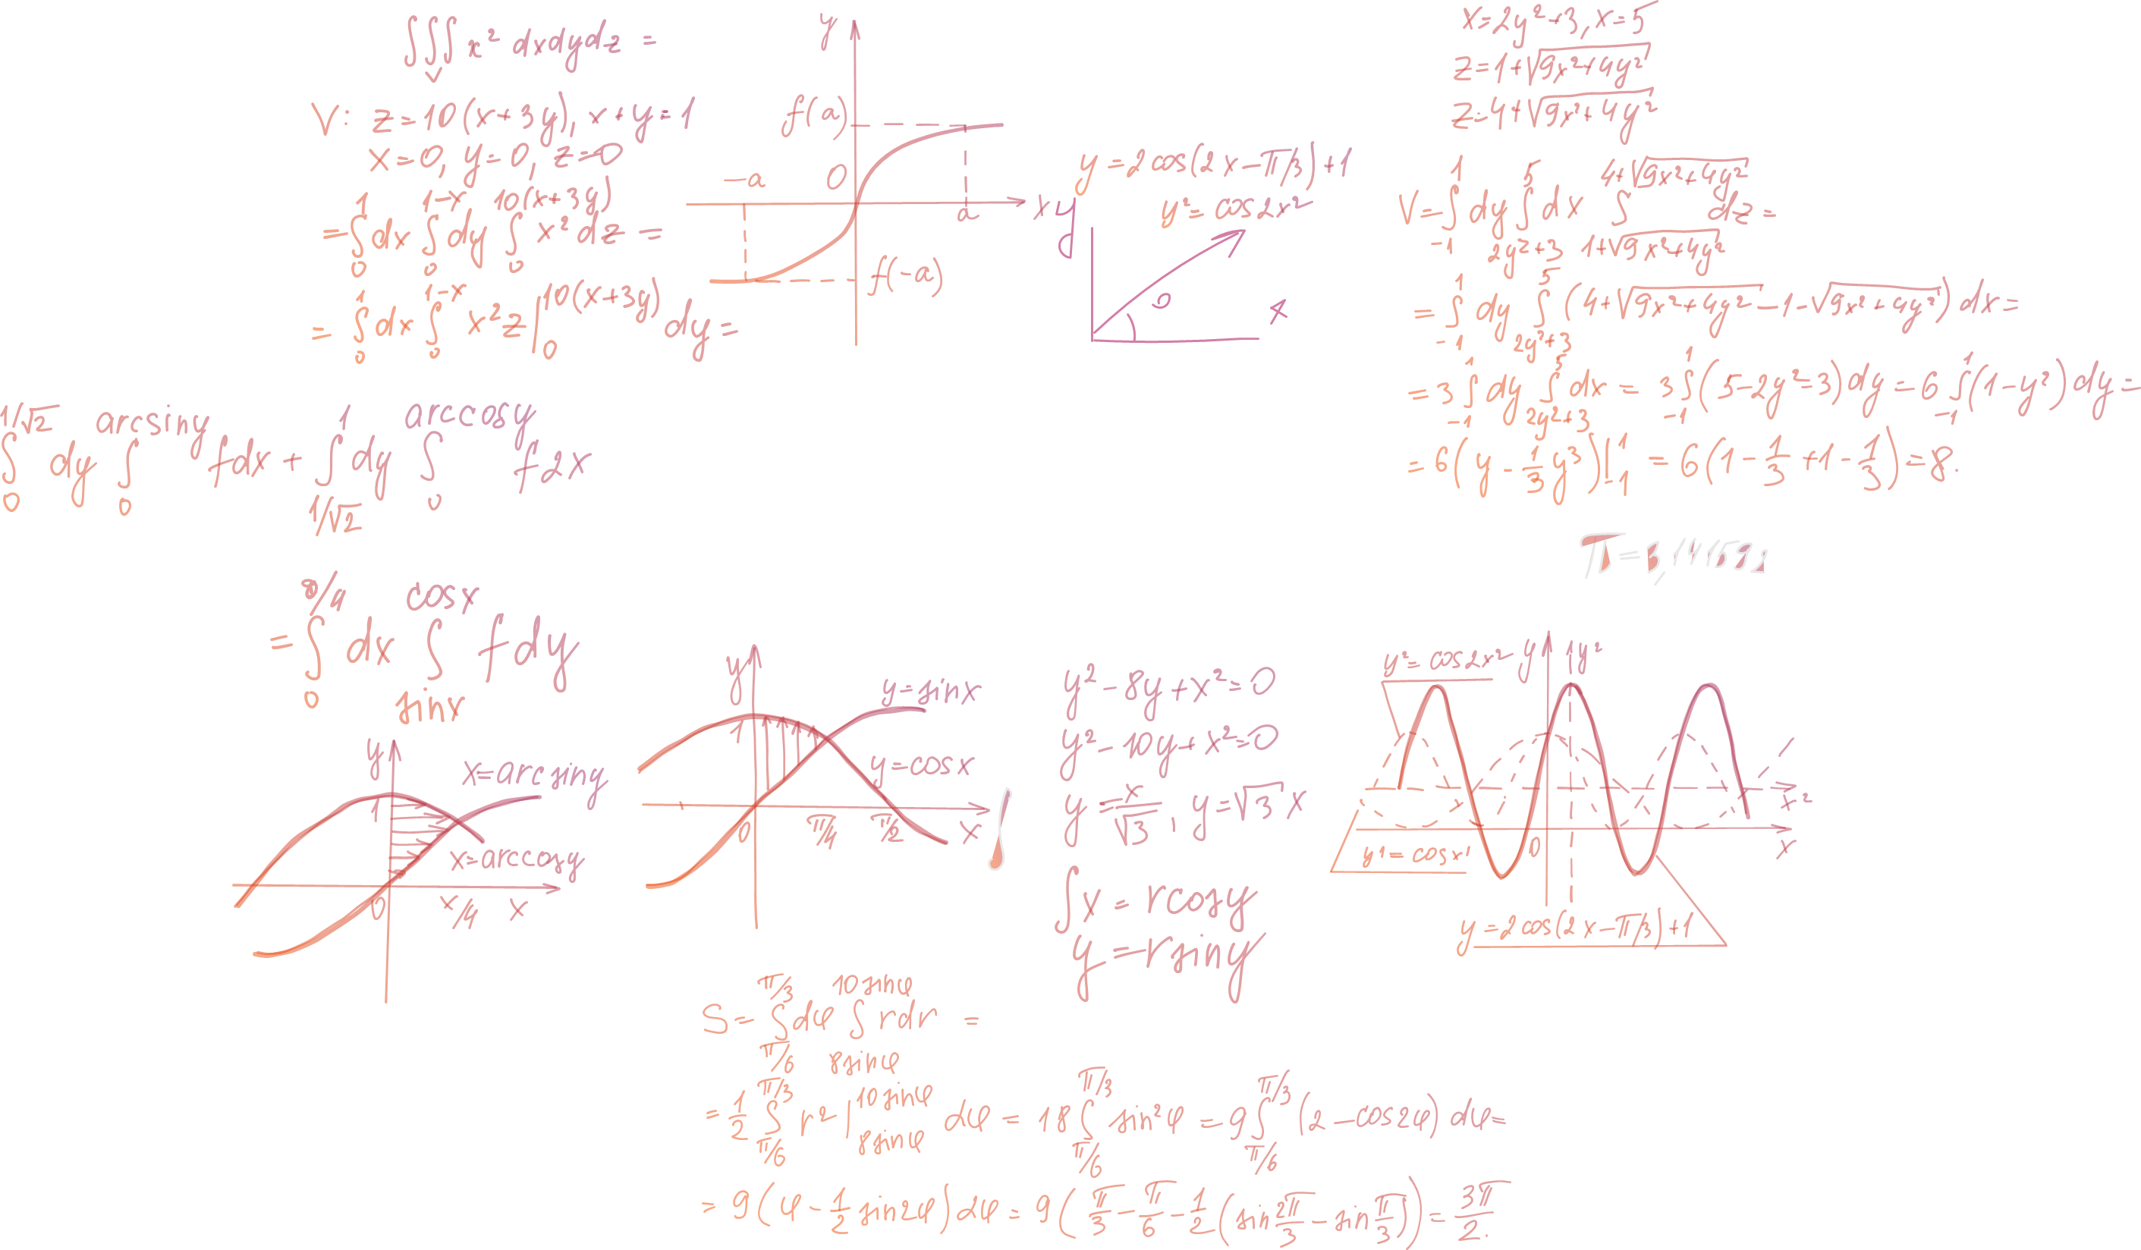
2.
PHÁT BIỂU
VỀ PHƯƠNG TRÌNH
2D HEAT EQUATIONS

Slide 13
PHÁT BIỂU VỀ PHƯƠNG TRÌNH
2.
TOÁN HỌC
PHÁT BIỂU
VỀ PHƯƠNG TRÌNH
2D HEAT EQUATIONS

Slide 14
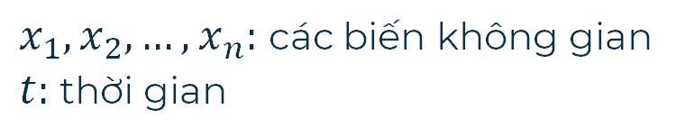

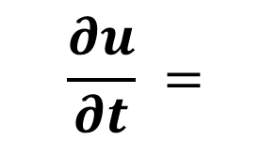

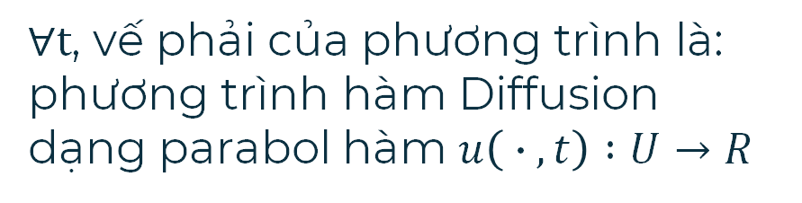
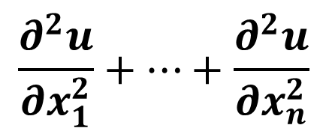
2.
PHÁT BIỂU VỀ PHƯƠNG TRÌNH
TOÁN HỌC
Cho tập con $U$ của $R^{n}$ và tập con $I$ của $R$,
$U × I→R$là nghiệm phương trình nhiệt nếu:
$$\frac{∂u}{∂t} =$$
$$\frac{∂^{2}u}{∂x_{1}^{2}}+…+\frac{∂^{2}u}{∂x_{n}^{2}}$$
$x_{1},x_{2},…,x_{n}:$ các biến không gian
$t:$ thời gian
$$Δu$$
$∀t$, vế phải của phương trình là: phương trình hàm Diffusion dạng parabol hàm $u\left( ∙ , t\right) :U→R$
2D HEAT EQUATIONS

Slide 15

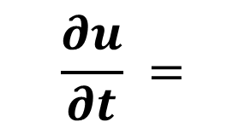
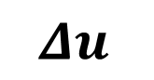
2.
PHÁT BIỂU VỀ PHƯƠNG TRÌNH
VẬT LÝ KỸ THUẬT
TOÁN HỌC
Phương trình nhiệt thường được viết gọn:
$$\frac{∂u}{∂t} =$$
$$\frac{∂^{2}u}{∂x_{1}^{2}}+…+\frac{∂^{2}u}{∂x_{n}^{2}}$$
$$Δu$$
2D HEAT EQUATIONS

Slide 16
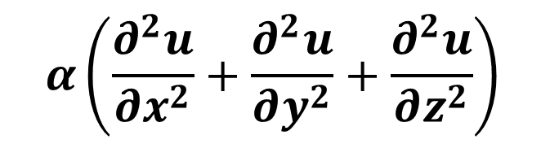
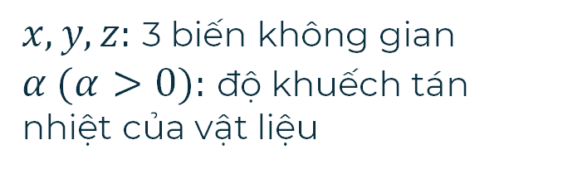
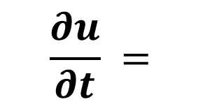
2.
PHÁT BIỂU VỀ PHƯƠNG TRÌNH
VẬT LÝ KỸ THUẬT
TOÁN HỌC
Cố định hệ tọa độ Descartes xét trường hợp cụ thể hàm $u\left(x, y, z, t\right)$
Phương trình nhiệt thường được viết gọn:
Khi đó người ta nói rằng $u$ là nghiệm của phương trình nhiệt nếu:
$$α\left(\frac{∂^{2}u}{∂x^{2}}+\frac{∂^{2}u}{∂y^{2}}+\frac{∂^{2}u}{∂z^{2}}\right)$$
$x,y,z:$ 3 biến không gian
$α (α>0):$ độ khuếch tán nhiệt của vật liệu
$$\frac{∂u}{∂t} =$$
$$\frac{∂^{2}u}{∂x_{1}^{2}}+…+\frac{∂^{2}u}{∂x_{n}^{2}}$$
$$\frac{∂u}{∂t} =$$
$$Δu$$
2D HEAT EQUATIONS

Slide 17
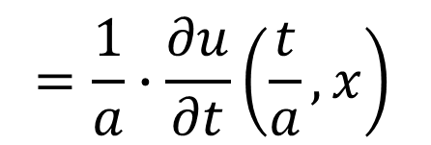
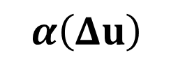
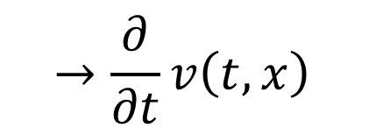
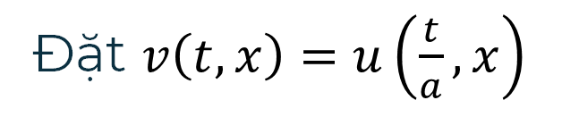
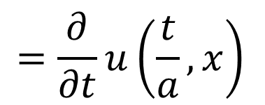


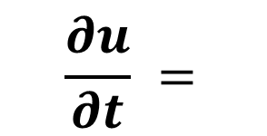
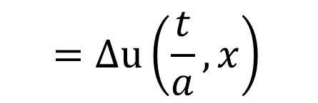
2.
PHÁT BIỂU VỀ PHƯƠNG TRÌNH
VẬT LÝ KỸ THUẬT
Cố định hệ tọa độ Descartes xét trường hợp cụ thể hàm $u\left(x, y, z, t\right)$
Khi đó người ta nói rằng $u$ là nghiệm của phương trình nhiệt nếu:
$$\frac{∂u}{∂t} =$$
$x,y,z:$ 3 biến không gian
$α (α>0):$ độ khuếch tán của môi trường
$$α\left(Δu\right)$$
Đặt $v\left(t,x\right)=u\left(\frac{t}{a},x\right)$
$$→\frac{∂}{∂t}v\left(t,x\right)$$
$$=\frac{∂}{∂t}u\left(\frac{t}{a},x\right)$$
$$=\frac{1}{a}∙\frac{∂u}{∂t}\left(\frac{t}{a},x\right)$$
$$=Δu\left(\frac{t}{a},x\right)$$
$$=Δv\left(t,x\right)$$
2D HEAT EQUATIONS

Slide 18




2.
PHÁT BIỂU VỀ PHƯƠNG TRÌNH
VẬT LÝ KỸ THUẬT
Cố định hệ tọa độ Descartes xét trường hợp cụ thể hàm $u\left(x, y, z, t\right)$
Khi đó người ta nói rằng $u$ là nghiệm của phương trình nhiệt nếu:
$$\frac{∂u}{∂t} =$$
$$α\left(Δu\right)$$
Đặt $v\left(t,x\right)=u\left(\frac{t}{a},x\right)$
$$→\frac{∂}{∂t}v\left(t,x\right)$$
$$=\frac{∂}{∂t}u\left(\frac{t}{a},x\right)$$
$$=\frac{1}{a}∙\frac{∂u}{∂t}\left(\frac{t}{a},x\right)$$
$$=Δu\left(\frac{t}{a},x\right)$$
$$=Δv\left(t,x\right)$$
2D HEAT EQUATIONS

Slide 19


2.
PHÁT BIỂU VỀ PHƯƠNG TRÌNH
VẬT LÝ KỸ THUẬT
Từ $α > 0$có một lựa chọn khác để xác định một v thỏa mãn:
$$\frac{∂}{∂t}v$$
$$=Δv$$
Phương trình mô tả dòng nhiệt trong môi trường đồng nhất và đẳng hướng, với $u (x, y, z, t)$là nhiệt độ tại điểm $(x, y, z)$và thời gian $t$
2D HEAT EQUATIONS
Notes:
Nếu môi trường không đồng nhất và đẳng hướng thì α sẽ không phải là hệ số cố định mà thay vào đó sẽ phụ thuộc vào ( x , y , z ) ; phương trình cũng sẽ có dạng hơi khác một chút. Trong tài liệu vật lý và kỹ thuật, người ta thường sử dụng ∇ ² để biểu thị Laplace, thay vì ∆ .

Slide 20
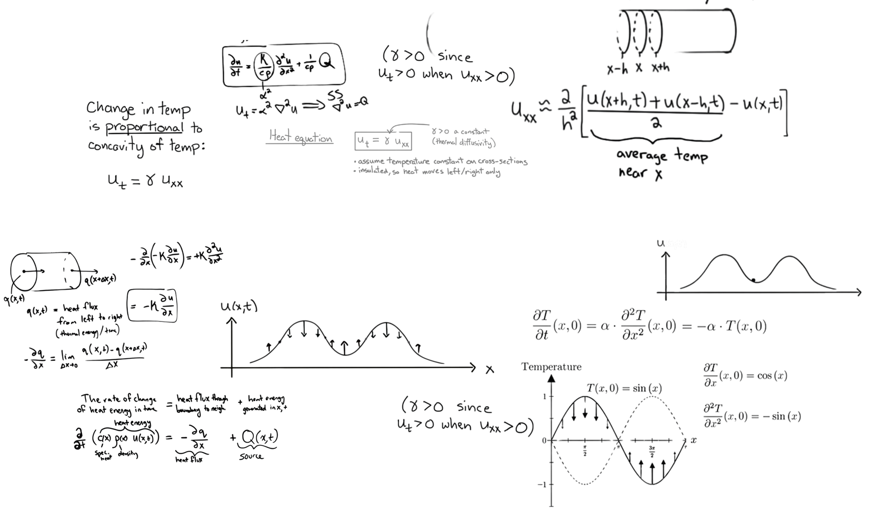
3.
BÀI TOÁN PHƯƠNG TRÌNH
TRUYỀN NHIỆT 2D
2D HEAT EQUATIONS

Slide 21
BÀI TOÁN PHƯƠNG TRÌNH TRUYỀN NHIỆT 2D
3.
BÀI TOÁN PHƯƠNG TRÌNH
TRUYỀN NHIỆT 2D
2D HEAT EQUATIONS

Slide 22
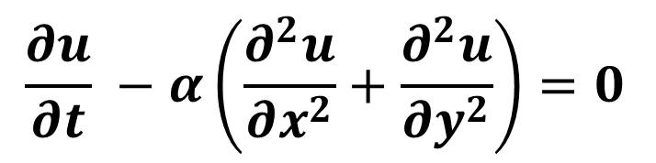
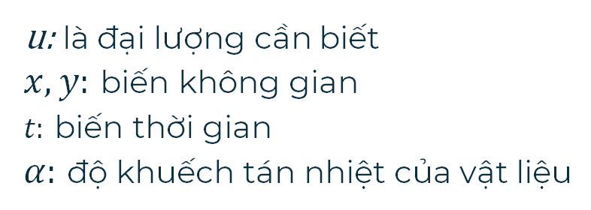
3.
BÀI TOÁN PHƯƠNG TRÌNH TRUYỀN NHIỆT 2D
Trong không gian 2 chiều
Phương trình truyền nhiệt:
u: là đại lượng cần biết
$x,y:$ biến không gian
$t:$ biến thời gian
$α:$ độ khuếch tán nhiệt của vật liệu
$$\frac{∂u}{∂t} −α\left(\frac{∂^{2}u}{∂x^{2}}+\frac{∂^{2}u}{∂y^{2}}\right)=0$$
Bài toán tìm nghiệm $u$ ở mọi $(x,y)$, theo thời gian $t$
2D HEAT EQUATIONS

Slide 23
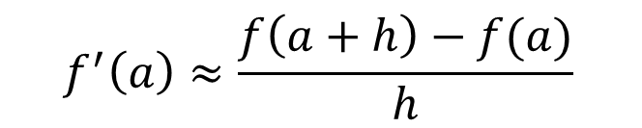
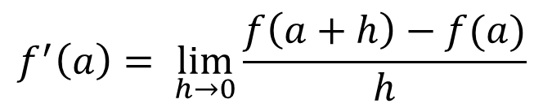
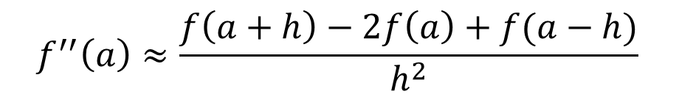
3.
BÀI TOÁN PHƯƠNG TRÌNH TRUYỀN NHIỆT 2D
Phương pháp sai phân hữu hạn
Là phương pháp số để giải phương trình vi phân bằng cách lấy đạo hàm gần đúng có sai phân hữu hạn
Định nghĩa đạo hàm
$$f^{′}\left(a\right)= \lim_{h→0}{\frac{f\left(a+h\right)−f(a)}{h}}$$
Sai phân hữu hạn
$$f^{′}\left(a\right)≈\frac{f\left(a+h\right)−f(a)}{h}$$
loại bỏ giới hạn
lấy sấp xỉ
$$f^{′′}\left(a\right)≈\frac{f\left(a+h\right)−2f\left(a\right)+f(a−h)}{h^{2}}$$
Tương tự
2D HEAT EQUATIONS

Slide 24
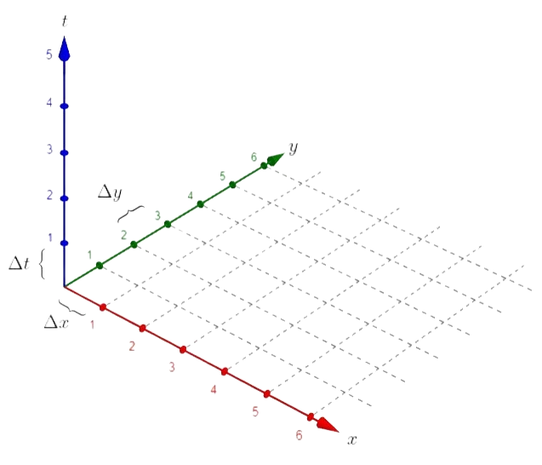
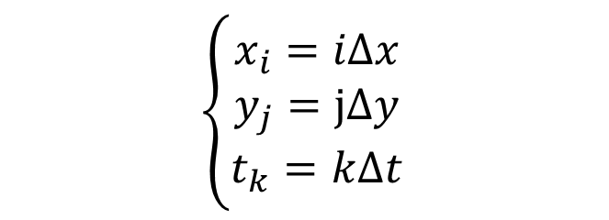


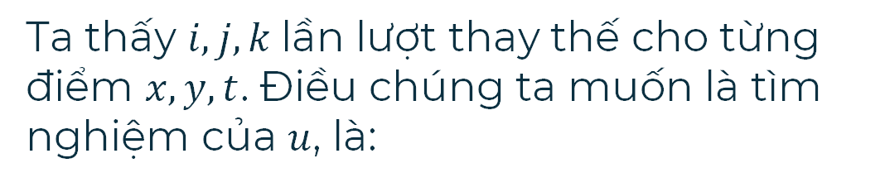
3.
BÀI TOÁN PHƯƠNG TRÌNH TRUYỀN NHIỆT 2D
Phương pháp sai phân hữu hạn
$$\left\{\begin{aligned}x_{i}=iΔx \\ y_{j}=jΔy \\ t_{k}=kΔt\end{aligned}\right.$$
Chúng ta sẽ “rời rạc hóa” miền không gian x, y và khoảng thời gian t
Ta thấy $i, j, k$lần lượt thay thế cho từng điểm $x, y, t$. Điều chúng ta muốn là tìm nghiệm của $u$, là:
$$u\left(x,y,t\right)=u_{i,j}^{k}$$
$k$ là chỉ số trên để biểu thị bước thời gian của $u$
2D HEAT EQUATIONS

Slide 25

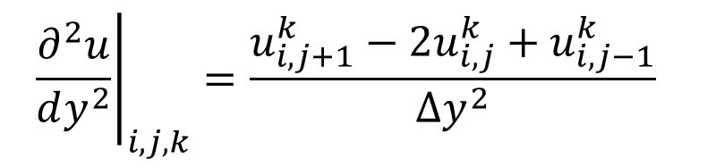
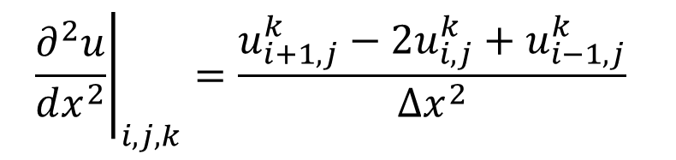
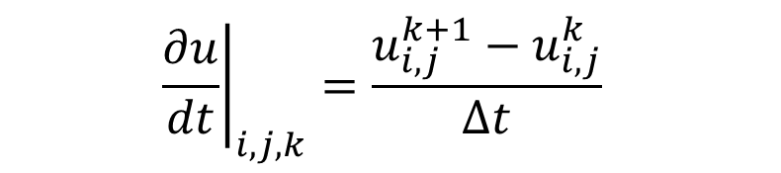

3.
BÀI TOÁN PHƯƠNG TRÌNH TRUYỀN NHIỆT 2D
Phương pháp sai phân hữu hạn
$${\left.\frac{∂u}{dt}\right|}_{i,j,k}=\frac{u_{i,j}^{k+1}−u_{i,j}^{k}}{Δt}$$
$$f^{′}\left(a\right)≈\frac{f\left(a+h\right)−f(a)}{h}$$
$${\left.\frac{∂^{2}u}{dx^{2}}\right|}_{i,j,k}=\frac{u_{i+1,j}^{k}−2u_{i,j}^{k}+u_{i−1,j}^{k}}{Δx^{2}}$$
$$f^{′′}\left(a\right)≈\frac{f\left(a+h\right)−2f\left(a\right)+f(a−h)}{h^{2}}$$
$${\left.\frac{∂^{2}u}{dy^{2}}\right|}_{i,j,k}=\frac{u_{i,j+1}^{k}−2u_{i,j}^{k}+u_{i,j−1}^{k}}{Δy^{2}}$$
2D HEAT EQUATIONS

Slide 26
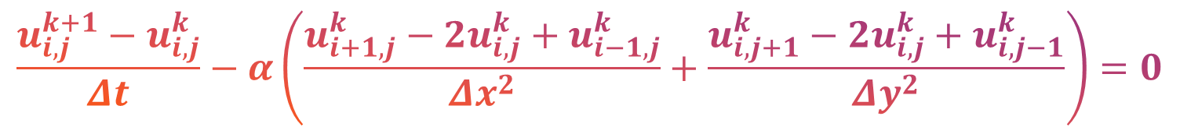
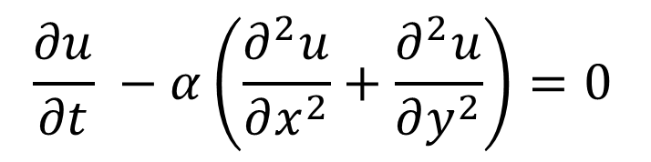
3.
BÀI TOÁN PHƯƠNG TRÌNH TRUYỀN NHIỆT 2D
Phương pháp sai phân hữu hạn
$$\frac{∂u}{∂t} −α\left(\frac{∂^{2}u}{∂x^{2}}+\frac{∂^{2}u}{∂y^{2}}\right)=0$$
Mà ta đã có:
Như vậy ta có phương trình nhiệt:
$$\frac{u_{i,j}^{k+1}−u_{i,j}^{k}}{Δt}−α\left(\frac{u_{i+1,j}^{k}−2u_{i,j}^{k}+u_{i−1,j}^{k}}{Δx^{2}}+\frac{u_{i,j+1}^{k}−2u_{i,j}^{k}+u_{i,j−1}^{k}}{Δy^{2}}\right)=0$$
2D HEAT EQUATIONS

Slide 27
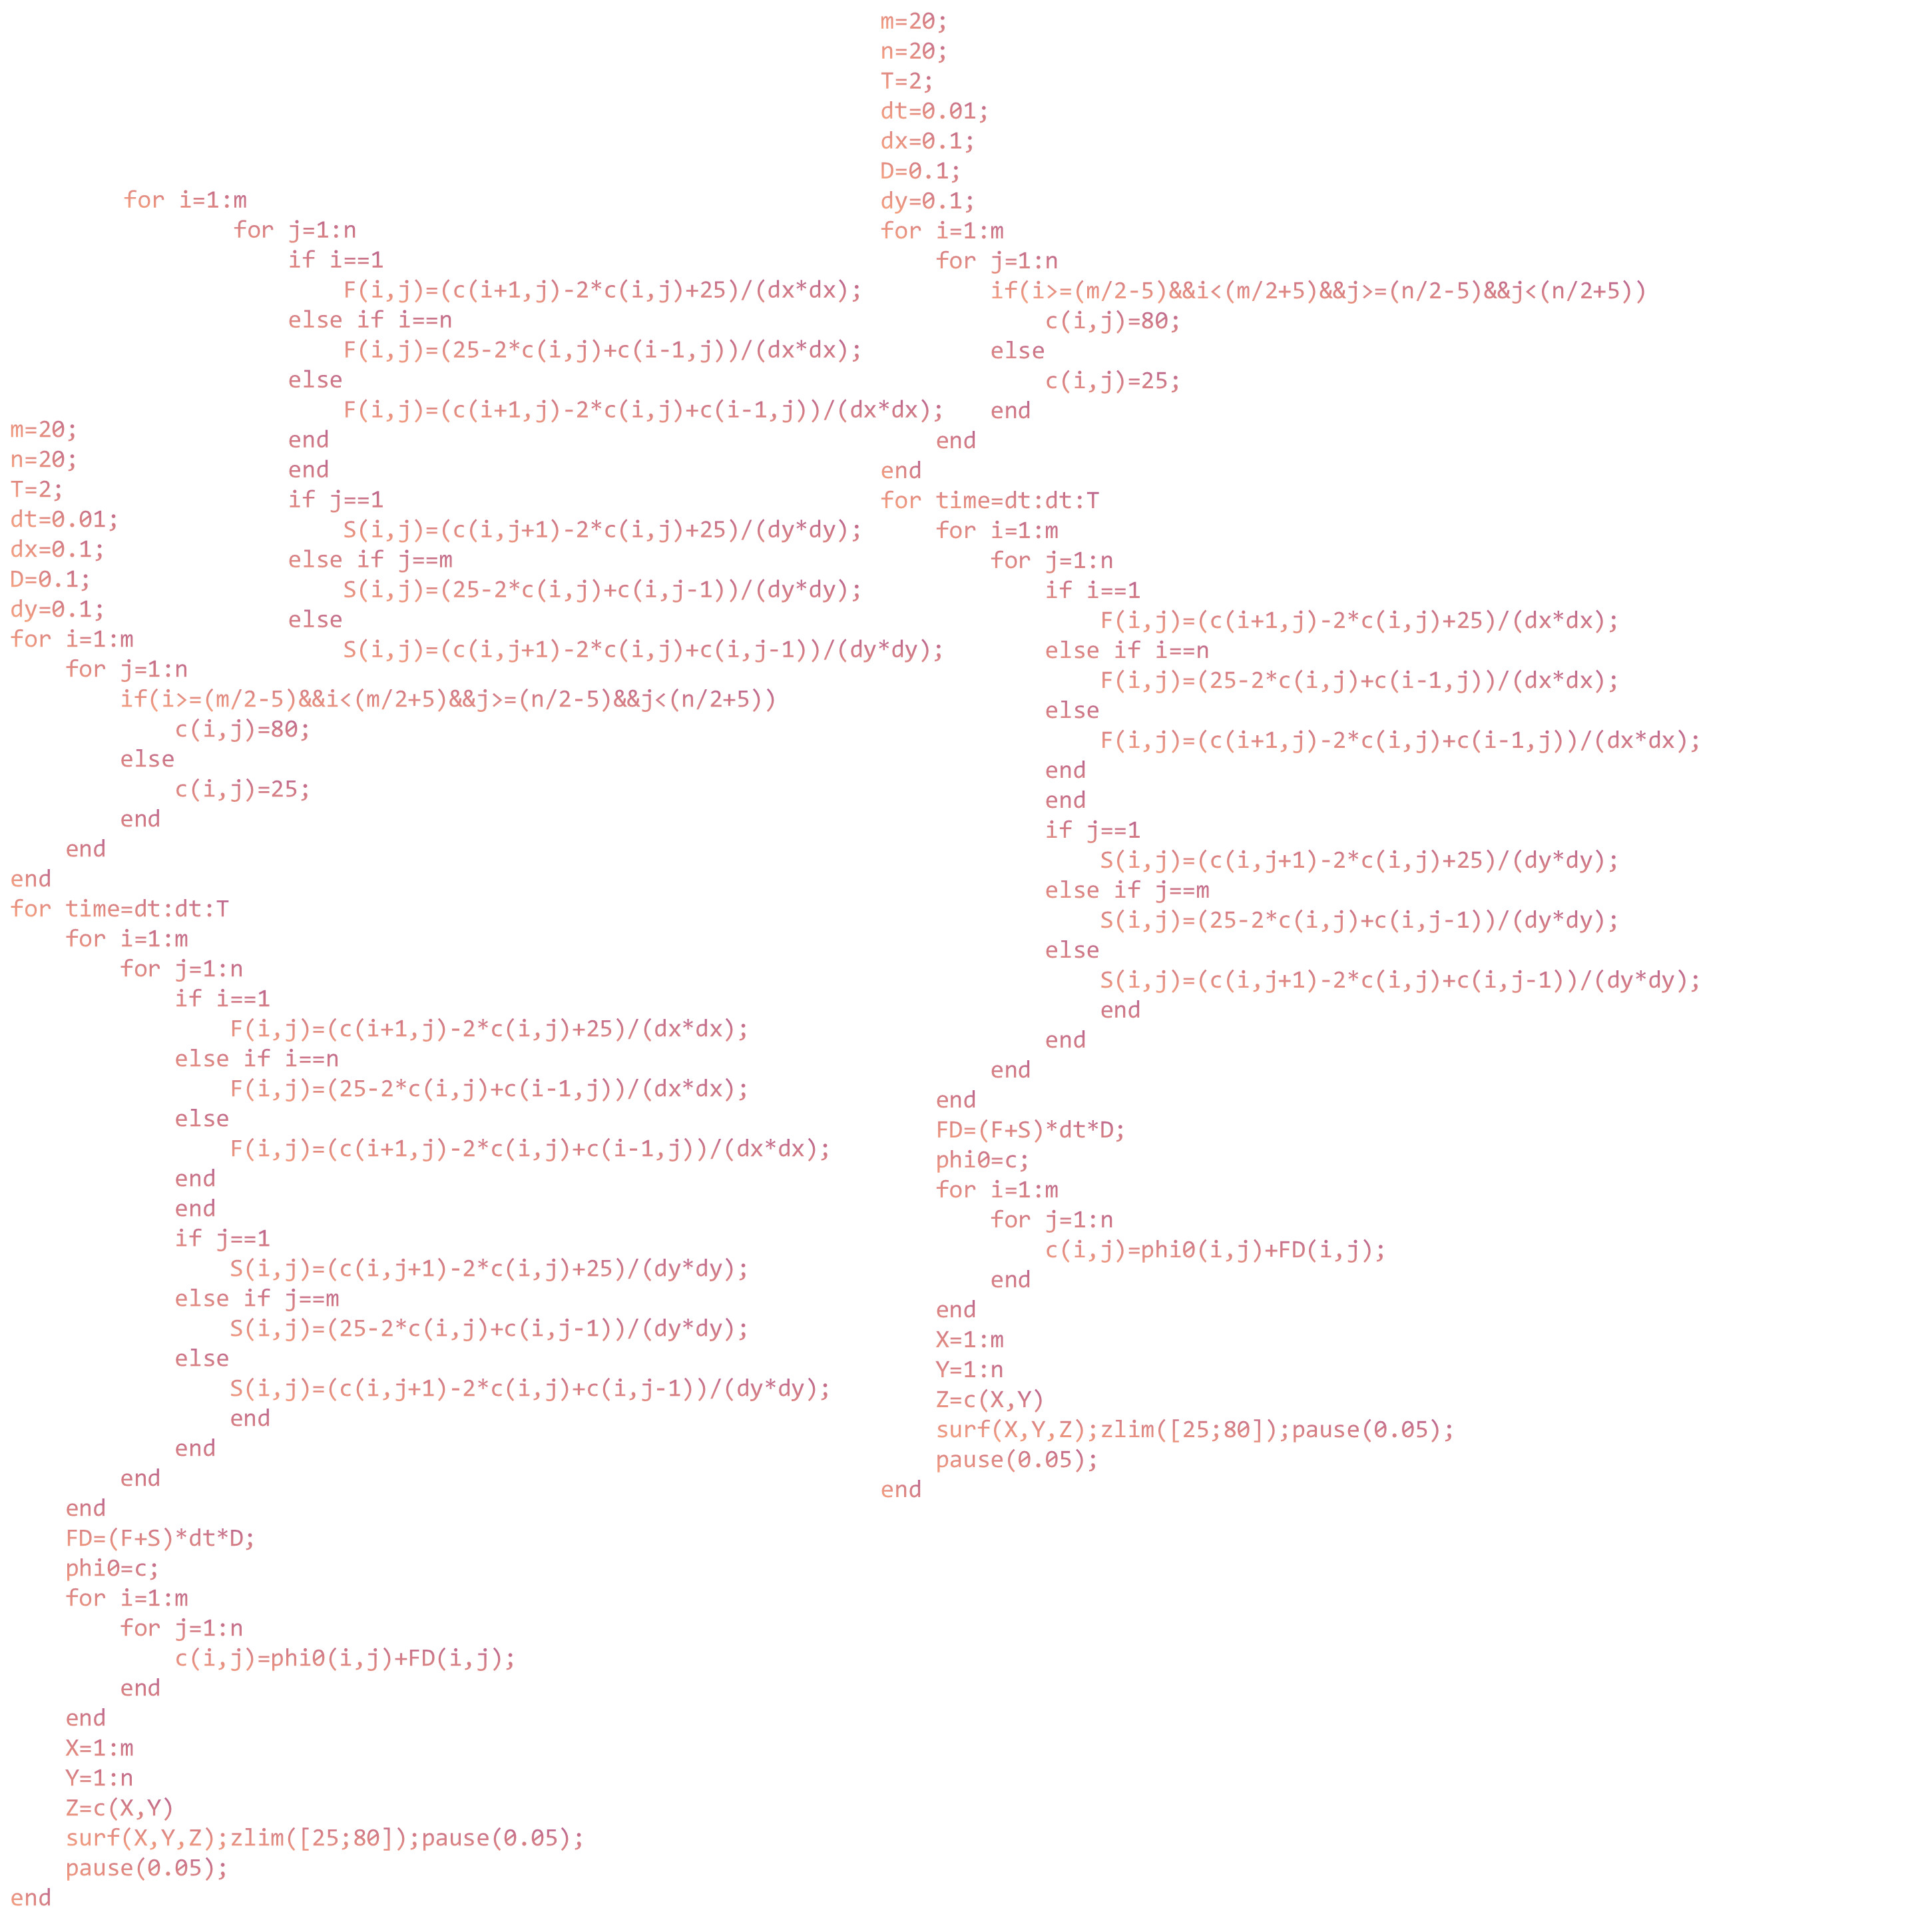
4.
PHÁT BIỂU
VỀ PHƯƠNG TRÌNH
GIẢI THÍCH
CHƯƠNG TRÌNH
2D HEAT EQUATIONS

Slide 28
4.
GIẢI THÍCH CHƯƠNG TRÌNH
GIẢI THÍCH
CHƯƠNG TRÌNH
2D HEAT EQUATIONS

Slide 29
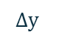
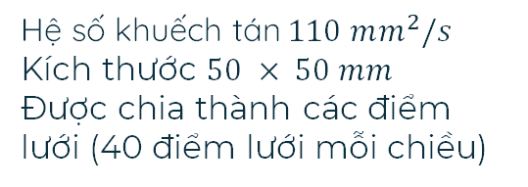
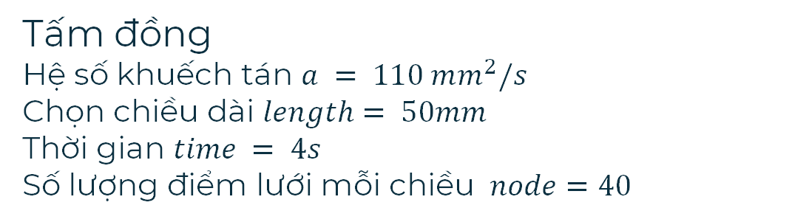
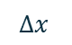
4.
GIẢI THÍCH CHƯƠNG TRÌNH
Matlab
Tấm đồng
Hệ số khuếch tán $a = 110 mm^{2}/s$
Chọn chiều dài $length= 50mm$
Thời gian $time = 4s$
Số lượng điểm lưới mỗi chiều $node=40$
a = 110;
length = 50; % mm
time = 1; % seconds
nodes = 40;
Tấm đồng
Hệ số khuếch tán$110 mm^{2}/s$
Kích thước $50 × 50 mm$
Được chia thành các điểm lưới (40 điểm lưới mỗi chiều)
40 điểm lưới
$$Δy$$
40 điểm lưới
$$Δx$$
2D HEAT EQUATIONS

Slide 30
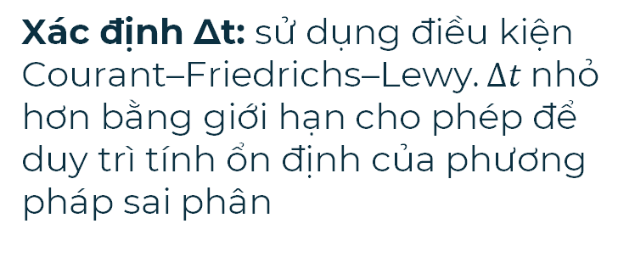
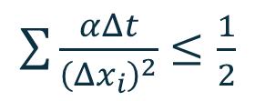
4.
GIẢI THÍCH CHƯƠNG TRÌNH
Matlab
Xác định Δx, Δy: dựa trên nguyên tắc chung: càng nhỏ thì độ chính xác càng lớn khi khoảng cách giữa các điểm lưới giảm đi
dx = length / nodes;
dy = length / nodes;
dt = min(dx^2 / (4 * a), dy^2 / (4 * a));
t_nodes = floor(time/dt);
u = zeros(nodes, nodes) + 20;
Xác định Δt: sử dụng điều kiện Courant–Friedrichs–Lewy. $Δt$nhỏ hơn bằng giới hạn cho phép để duy trì tính ổn định của phương pháp sai phân
dx, dy: Khoảng cách không gian giữa 2 điểm lưới
dt: Thời gian của mỗi (điểm) mô phỏng
t_nodes: ước chừng số bước để hoàn thành mô phỏng trong thời gian t
u = zeros(nodes, nodes) + 20;
Giá trị nhiệt độ ban đầu toàn bộ lưới là 20°C
$\sum{\frac{αΔt}{{\left(Δx_{i}\right)}^{2}}}$ $≤\frac{1}{2}$
2D HEAT EQUATIONS

Slide 31
4.
GIẢI THÍCH CHƯƠNG TRÌNH
Matlab
center = floor(nodes/2) + 1 ;
size = 12;
half = floor(size/2);
for i = center-half : center + half
for j = center-half : center + half
u(i, j) = 100;
end
end
Phần trung tâm
100ºC
Các điểm lưới khác
20ºC
center: trung tâm của tấm lưới
size: cung cấp độ rộng của miền trung tâm (12 x 12)
2D HEAT EQUATIONS

Slide 32
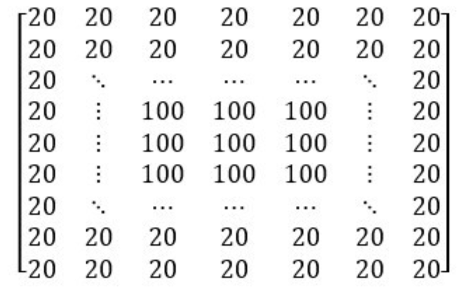
4.
GIẢI THÍCH CHƯƠNG TRÌNH
Vậy, sau khi gán, ta có được ma trận nhiệt độ 𝑢
Các giá trị nhiệt độ ban đầu là 20 độ
2D HEAT EQUATIONS

Slide 33
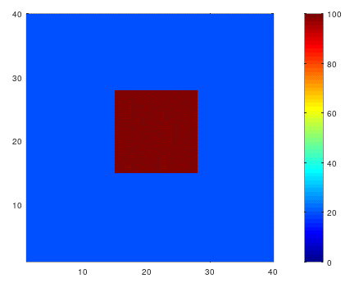
4.
GIẢI THÍCH CHƯƠNG TRÌNH
Khởi tạo màu
Matlab
% Subplot for pcolor
subplot(1, 2, 1);
h = pcolor(u);
set(h, 'EdgeColor', 'none');
colormap(jet);
colorbar;
caxis([0 100]);
2D HEAT EQUATIONS

Slide 34
4.
GIẢI THÍCH CHƯƠNG TRÌNH
Mô phỏng
Matlab
Khởi tạo vòng lặp while với counter = 0 tới time (4s)
counter = 0;
index = 1;
while counter < time
w = u;
for i = 2:nodes-1
for j = 2:nodes-1
dd_ux = (w(i-1, j) - 2*w(i, j) + w(i+1, j)) / dx^2;
dd_uy = (w(i, j-1) - 2*w(i, j) + w(i, j+1)) / dy^2;
u(i, j) = dt * a * (dd_ux + dd_uy) + w(i, j);
end
end
counter = counter + dt;
index đếm số bước lặp
w là ma trận trung gian để lưu nhiệt độ hiện tại
Khởi tạo các vòng for để duyệt qua các điểm lưới (bỏ qua biên)
Sử dụng phương trình truyền nhiệt để cập nhật nhiệt độ tại các điểm
update counter (+dt)
2D HEAT EQUATIONS

Slide 35
4.
GIẢI THÍCH CHƯƠNG TRÌNH
Matlab
Mô phỏng (tiếp)
% Update pcolor plot
subplot(1, 2, 1);
h = pcolor(u);
set(h, 'EdgeColor', 'none');
colormap(jet);
colorbar;
caxis([0 100]);
Cập nhật dữ liệu của biểu đồ màu với ma trận u mới
2D HEAT EQUATIONS

Slide 36
4.
GIẢI THÍCH CHƯƠNG TRÌNH
Matlab
Mô phỏng (tiếp)
set(h, 'CData', u);
title(sprintf("Distribution at t: %.3f [s].", counter));
pause(0.01);
%Lưu nhiệt độ tại điểm trung tâm
center_temperatures(index) = u(center, center);
time_temperatures(index) = counter;
%Lưu nhiệt độ trung bình của cả tấm đồng
avg_temperatures(index) = mean(u, 'all');
index = index + 1; end
Cập nhật màu của biểu đồ, tạo pause để cập nhật đồ thị
Tạo 1 mảng để chứa nhiệt độ trung tâm và 1 mảng chứa nhiệt độ trung bình với Index ban đầu là 0
Kết thúc lặp
2D HEAT EQUATIONS

Slide 37

4.
GIẢI THÍCH CHƯƠNG TRÌNH
Kết quả
2D HEAT EQUATIONS

Slide 38
4.
GIẢI THÍCH CHƯƠNG TRÌNH
Matlab
% Show final plot
title(sprintf("Final temp dist at t: %.3f [s].", counter)); % Vẽ đồ thị
figure();
plot(time_temperatures,center_temperatures, 'b');
legend('Tới bào cao');
xlabel('Thời gian');
ylabel('Nhiệt độ (°C)');
title('Biểu đồ nhiệt độ’);
% Show final plot
title('Final temperature distribution'); % Vẽ đồ thị
figure();
x_values = 0 : 1000;
plot(time_temperatures,avg_temperatures, 'b');
legend('Tới bào cao');
xlabel('Thời gian');
ylabel('Nhiệt độ (°C)');
title('Biểu đồ nhiệt độ');
Hiển thị nhiệt độ trung tâm và trung bình
Hiển thị kết quả cuối
Tạo 2 figures mới hiển thị nhiệt độ trung tâm và trung bình
Kết thúc chương trình
2D HEAT EQUATIONS

Slide 39


4.
GIẢI THÍCH CHƯƠNG TRÌNH
Nhiệt độ trung tâm
Nhiệt độ trung bình
2D HEAT EQUATIONS

Slide 40

4.
GIẢI THÍCH CHƯƠNG TRÌNH
CẢM ƠN
THẦY VÀ CÁC BẠN
ĐÃ LẮNG NGHE
2D HEAT EQUATIONS

Slide 41
CẢM ƠN
THẦY VÀ CÁC BẠN
ĐÃ LẮNG NGHE
2D HEAT EQUATIONS

